Slide 1
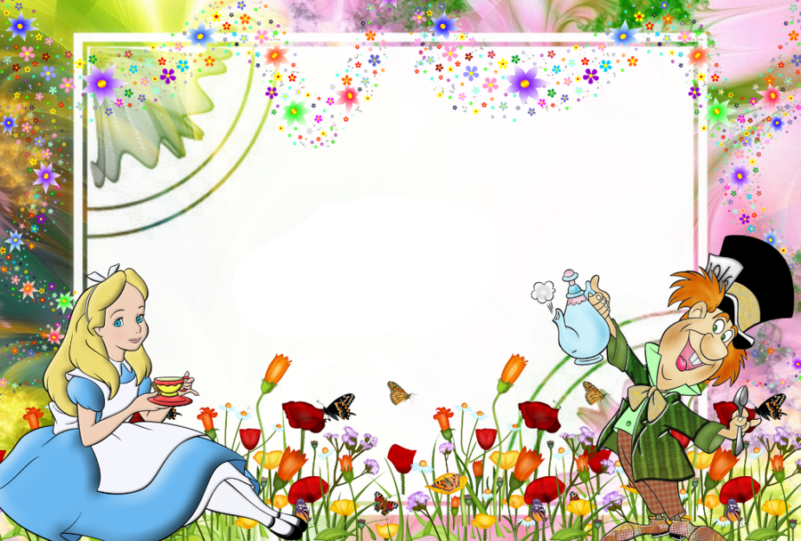
ZOOM în...
Tara minunilor
Prof. Elisabeta Minecuta Sc. 27 Bv
Lectie de recapitulare finala
Clasa a IV-a

Slide 2

Plan de recapitulare
La finalul activității veți avea parte de o surpriză!
Probleme diverse la matematică
Recunoașterea textelor/ personajelor studiate.
Întrebări de cultură generală (istorie, geografie, științe, educație civică)

Slide 3
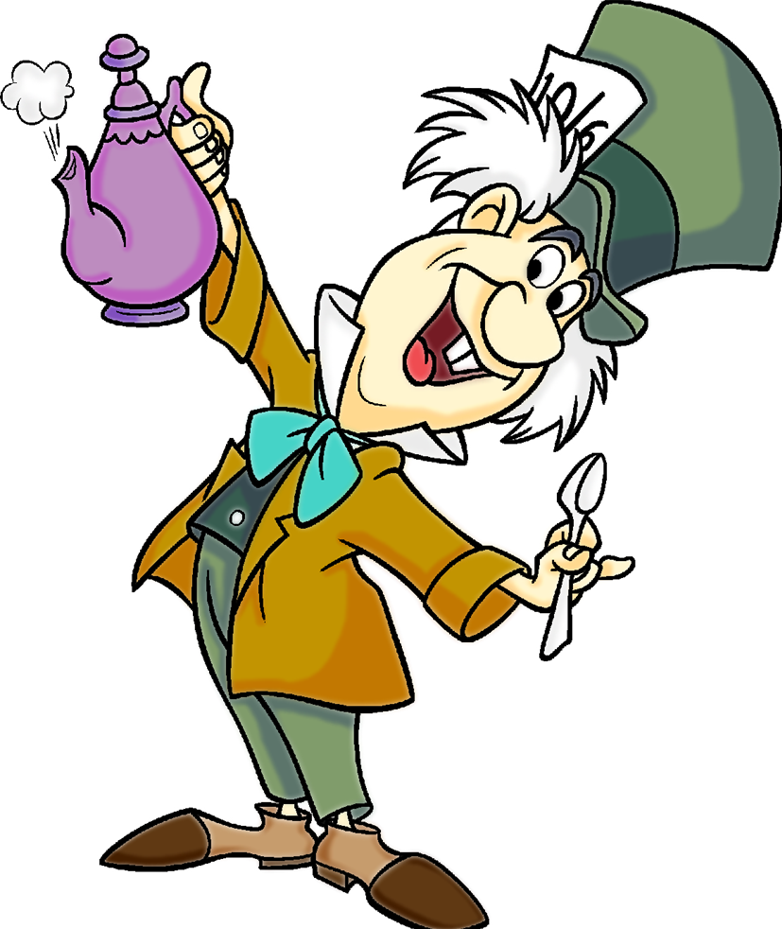
Pălărierul nebun te invită la masa de lucru.
Ce ai de făcut?
Recunoaște metoda de rezolvare a problemelor.
Rezolvă problemele.

Slide 4
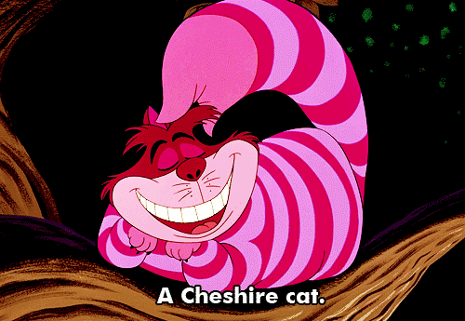
Metoda mersului invers
1. Aleg un număr, pe care îl înmulțesc cu 4, rezultatul îl înmulțesc cu 2, rezultatul obținut îl înmulțesc cu 2, apoi scad1, adun 1 și obțin 128. Ce număr am ales?
a=8
(ax4x2x2)-1+1=128

Slide 5
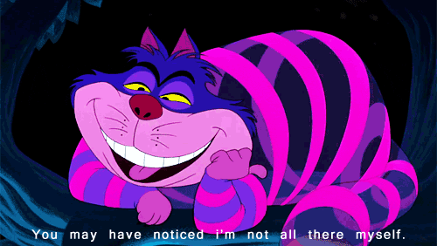
Probleme grafice
Suma a două numere este a și b este 150. Află cele 2 numere știind că:
a). a este cu 20 mai mare decât b
b). a este de 4 ori mai mic decât b
c). dacă a se împarte la b se obține câtul 2 și restul 9.
R. a) a= 85, b= 65
b) a= 30, b=120
c). a=103, b=47

Slide 6
Metoda comparației
Ciprian cumpără 3 caiete de matematică și 2 caiete de desen plătind 17 lei. Dacă ar cumpăra 2 caiete de matematică și 3 caiete de desen ar plăti cu un leu mai mult. Cât costă fiecare caiet?
3c.m..............2c.d.............17 lei /x3
2c.m..............3 c.d.............18 lei /x2
9c.m...............6c.d.............51 lei
4cm................6cd..............36 lei
9-4caiete mate...................51-36
5 c.m.................................15 lei
1c.m.......15:5
R: 1 caiet mate 3 lei
1 caiet desen 4 lei
verificare: 3X3+2X4=17

Slide 7
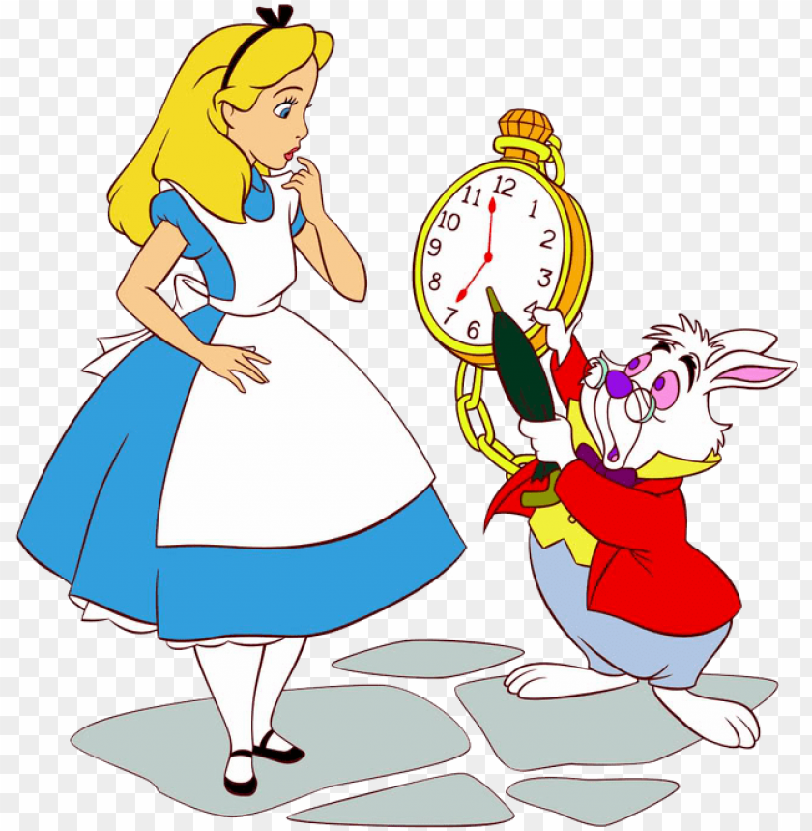
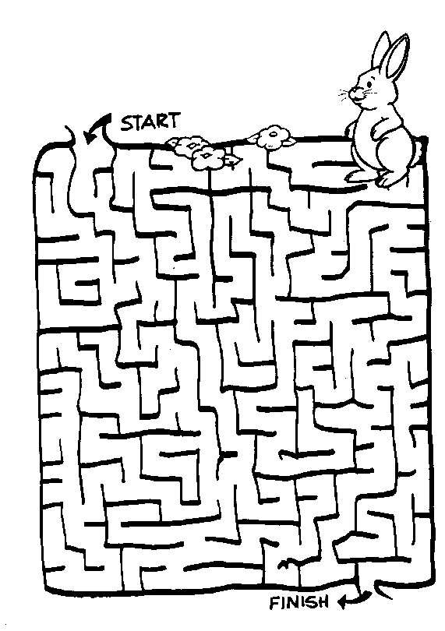
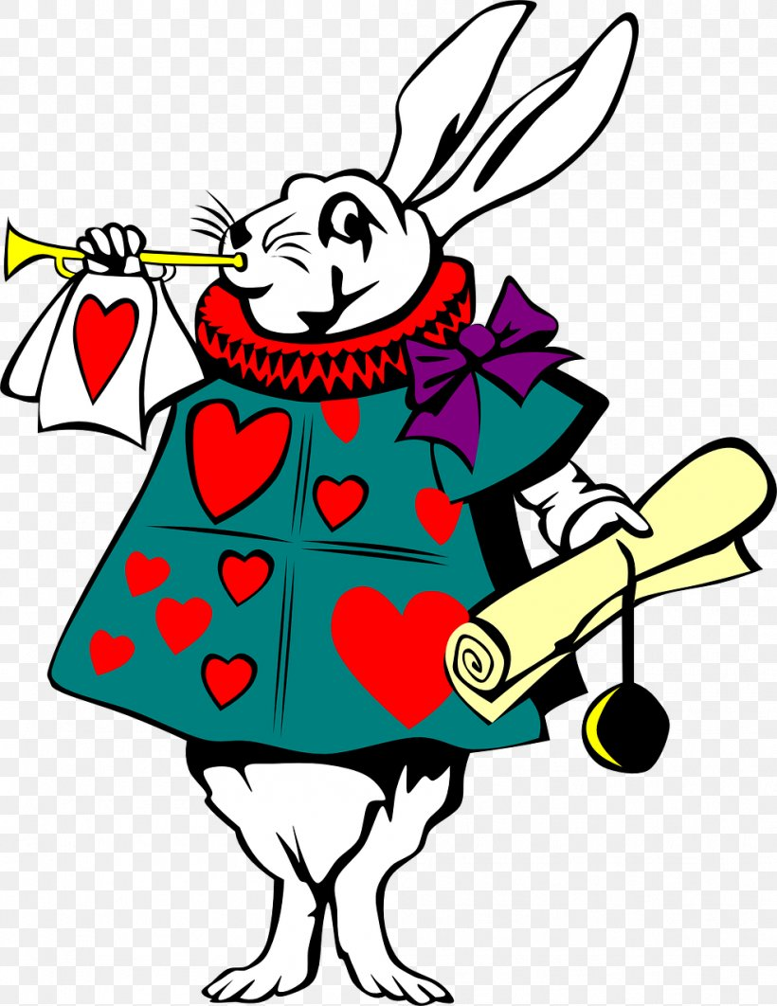
Iepurele Alb este cel ce o conduce pe Alice la regina de Inima-Rosie.
Iepurele Alb vă conduce prin ... LABIRINTUL CUNOȘTINȚELOR DE CULTURĂ GENERALĂ.

Slide 8
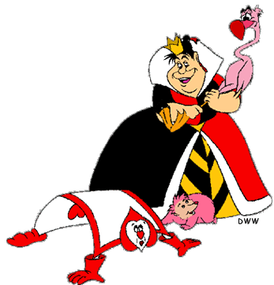
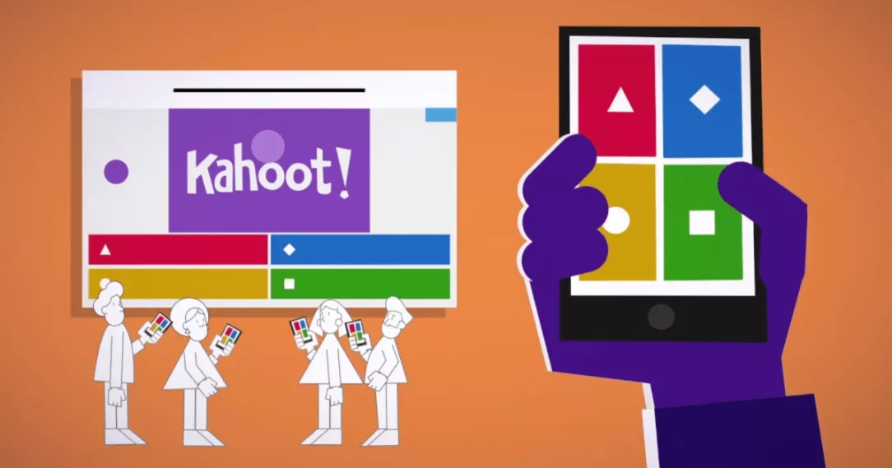
Intrați pe codul indicat de doamna învățătoare!

Slide 9
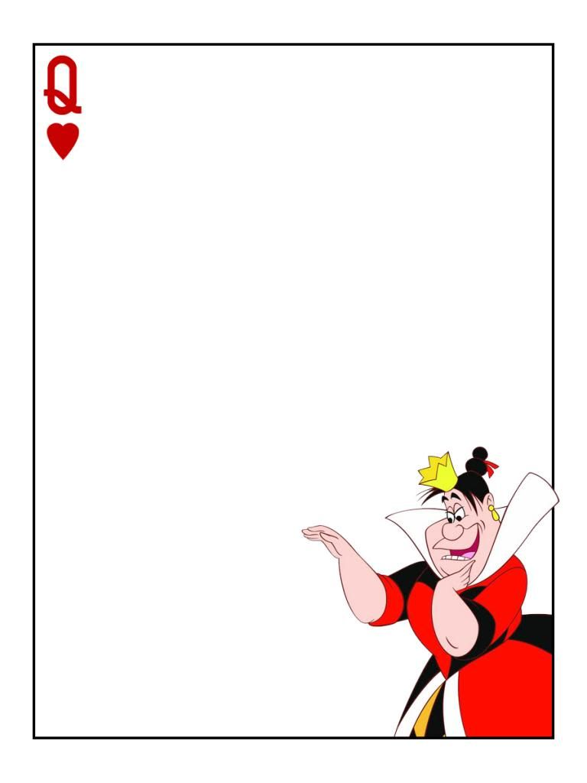
Regina de Inimă-Roșie este o persoană impertinentă, crudă, la cea mai mica greșeală comisă de slugile ei, acestea sunt puse să le fie tăiate capetele.
Vă poruncesc să recunoașteți textele studiate la orele
de română!

Slide 10
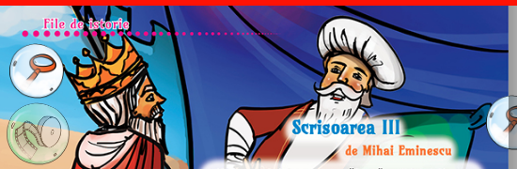
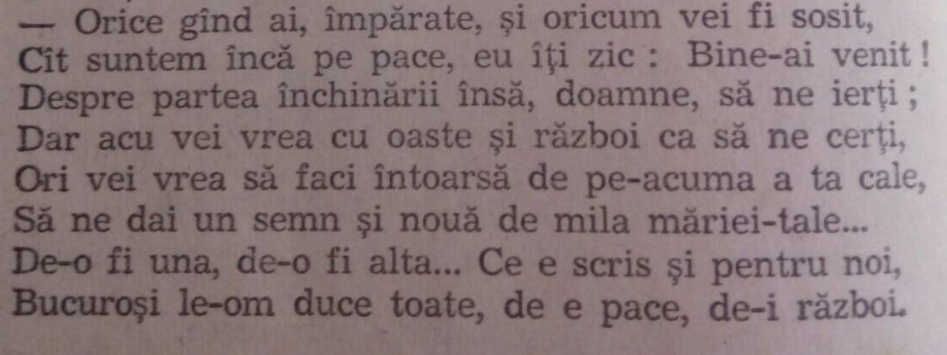

Slide 11
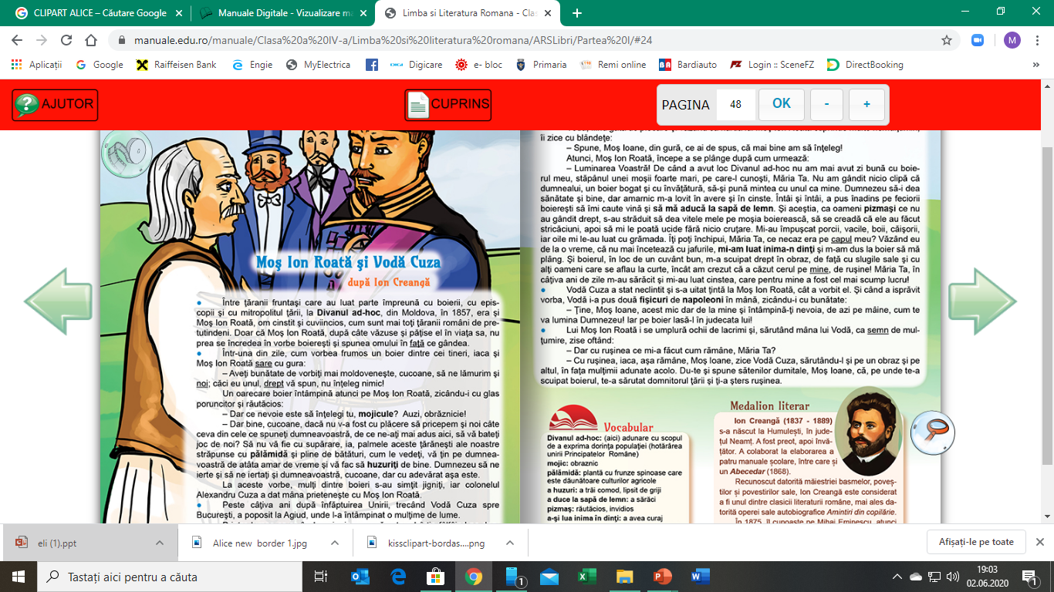

Slide 12
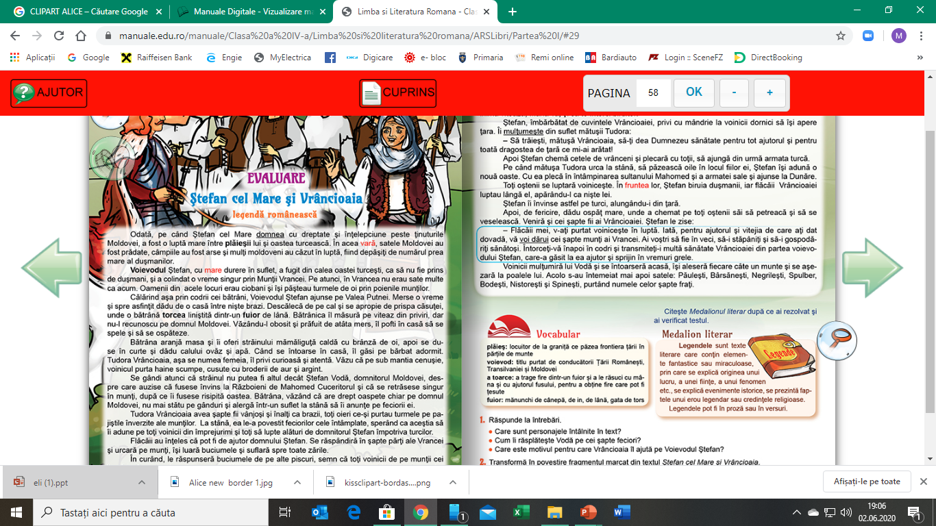

Slide 13
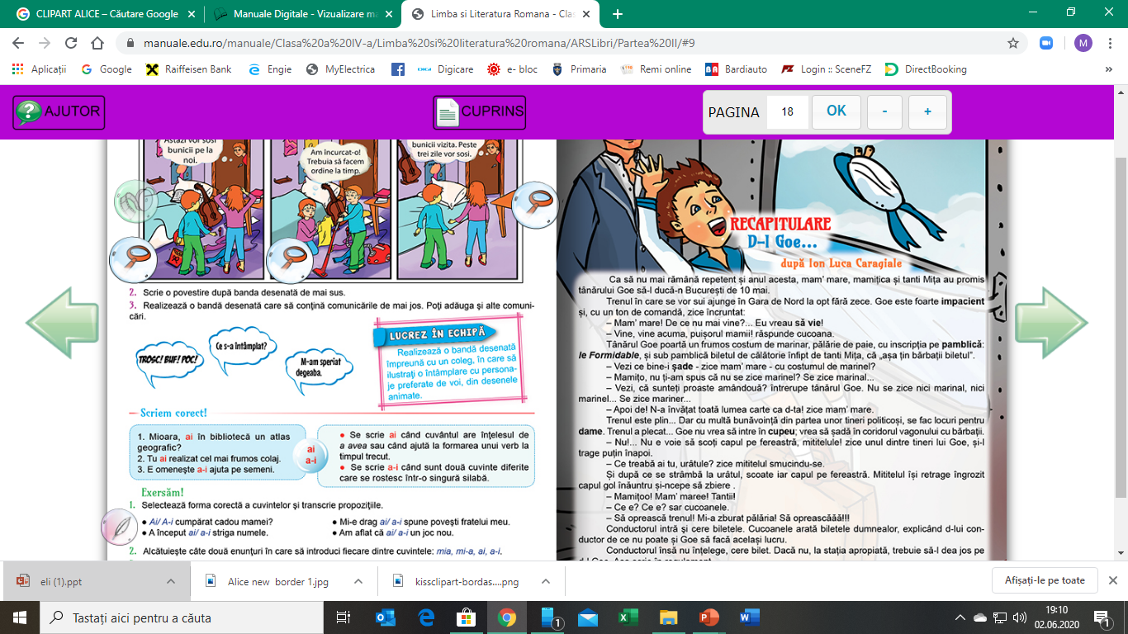

Slide 14
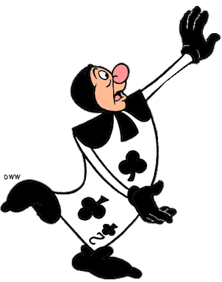
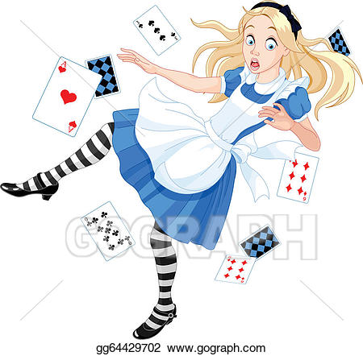
Veți descoperi care sunt AȘII DIN MÎNECUȚĂ dacă veți răspunde la ghicitori

Slide 15
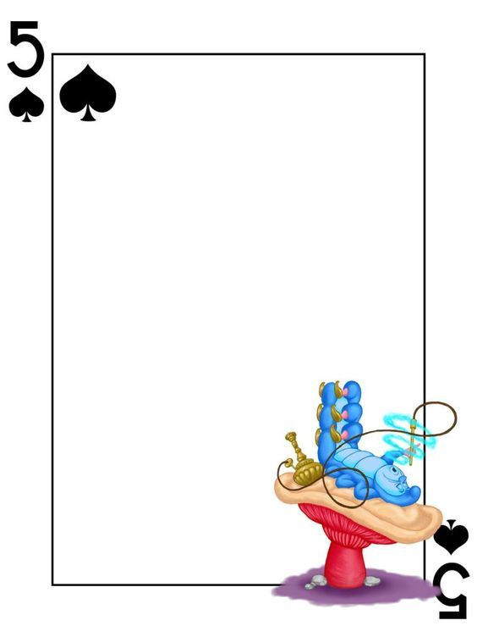
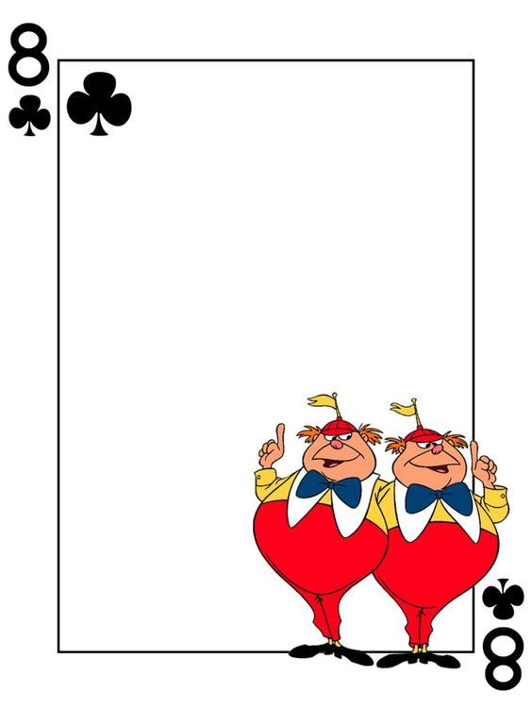
Unde-s ape fără adâncimi și munți fără înălțimi?
Becu-acesta uriaș
Pare puțin mai poznaș
Nu se arde niciodată
Luminând în lumea toată.
Răspuns : pe hartă
Răspuns : Soarele

Slide 16
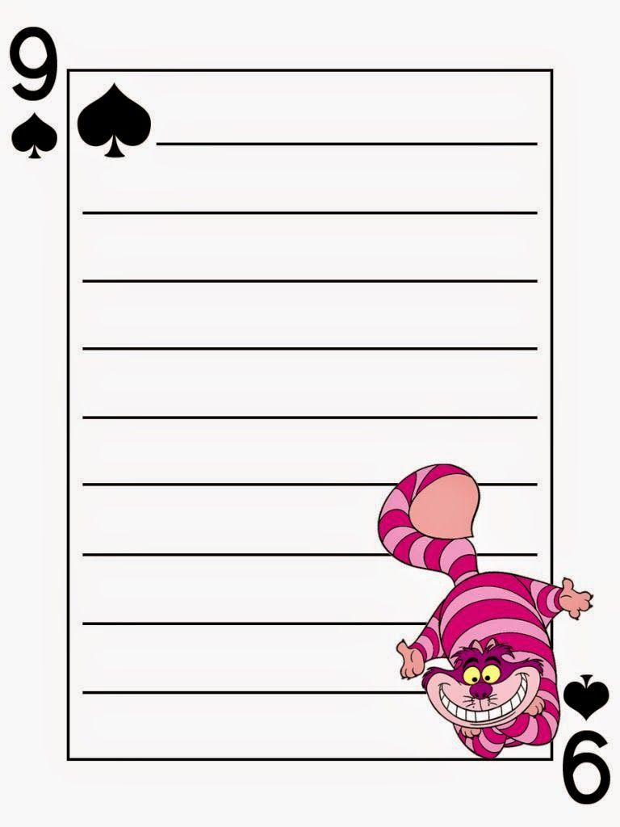
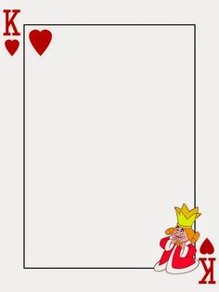
Poți să fugi de ea prea bine,
Că tot vine după tine!
Cine are urechi
Și n-aude cu ele?
Răspuns : acul
Răspuns : umbra

Slide 17

Iată AȘII DIN MÎNECUȚĂ!

